Slide 1

Gestionar los pagos
Cuenta Corriente
Faver Herrera Mejia
Consultor
Julio 2026

Slide 2
01 | Overview
02 | Configuraciones
03 | Gestionar los pagos
04 | Resumen

Slide 3

Overview: Mapa de capacidad de negocio

Slide 4

Overview: Capacidad Operativa Gestión de la Matrícula Financiera y Cargos a Estudiantes
Gestionar los conceptos de configuración de la cuenta corriente
Gestionar los beneficios
Gestionar los planes de pago
Gestionar la matrícula
Gestionar los pagos
Gestionar los documentos de venta
Gestionar la cuenta corriente
Gestionar la generación de transacciones FI

Slide 5
Overview: Gestionar los pagos
Tiene como propósito el registro y control de las transacciones de pago que realizan los estudiantes directamente en la caja de la universidad o por medios electrónicos como el pago con orden de pago referenciado en bancos o en el portal de pagos en línea.

Slide 6
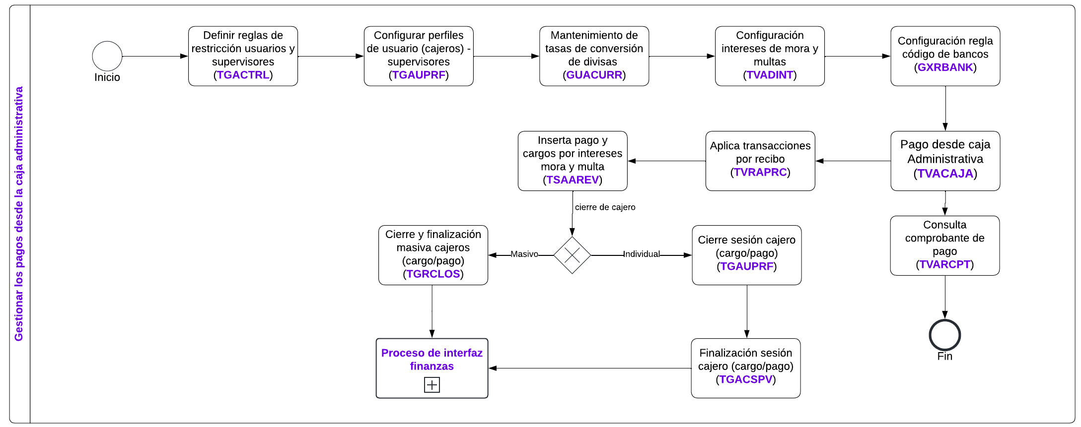
Overview: Gestionar los pagos

Slide 7

Overview: Gestionar los pagos
Todo LAC

Slide 8
Overview: Gestionar los pagos
Concepto | Descripción
Estado de cuenta | Detalle de transacciones de cargo y pago asentadas en la cuenta del estudiante.
Moroso | Alumno con saldo vencido
Exención | Beca, descuento o condonación.
Contrato | Mecanismo mediante el cual una empresa o tercero asume la deuda parcial o total de un estudiante.
Plan de pagos | Mecanismo automatizado que permite dividir la deuda en un conjunto de parcialidades con nueva fecha de vencimiento, con recargos o sin recargos.
Refinanciamiento | Mecanismo automatizado que permite pactar nuevos convenios sobre la forma de pagar una deuda o plan de pagos que el deudor no ha podido cumplir.
Reglas de cobro | Lista de precios o tarifas.

Slide 9
Configuraciones Generales
Gestionar los pagos

Slide 10
Configuración Perfiles de Negocios
Gestionar los pagos

Slide 11
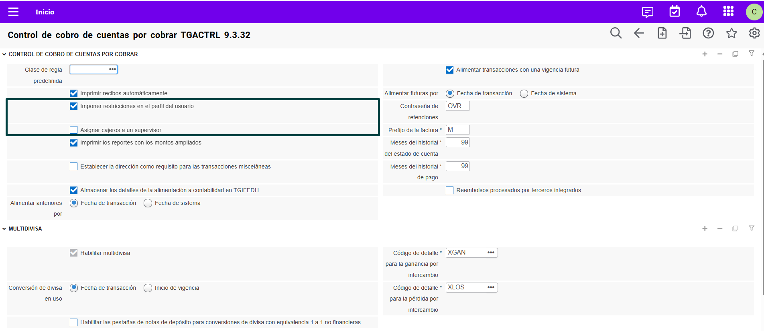
Configuraciones: TGACTRL Control de cobro de CXC
La casilla de verificación "Imponer restricciones en el perfil de usuario" habilita la personalización de las actividades que el cajero podría realizar en sus funciona (se sugiere activar casilla).
La casilla de verificación "Asignar cajeros a un supervisor" permite que el supervisor sea el único rol que puede finalizar las sesiones de cajeros cerradas.

Slide 12
Configuración Actividades del Cajero
Gestionar los pagos

Slide 13
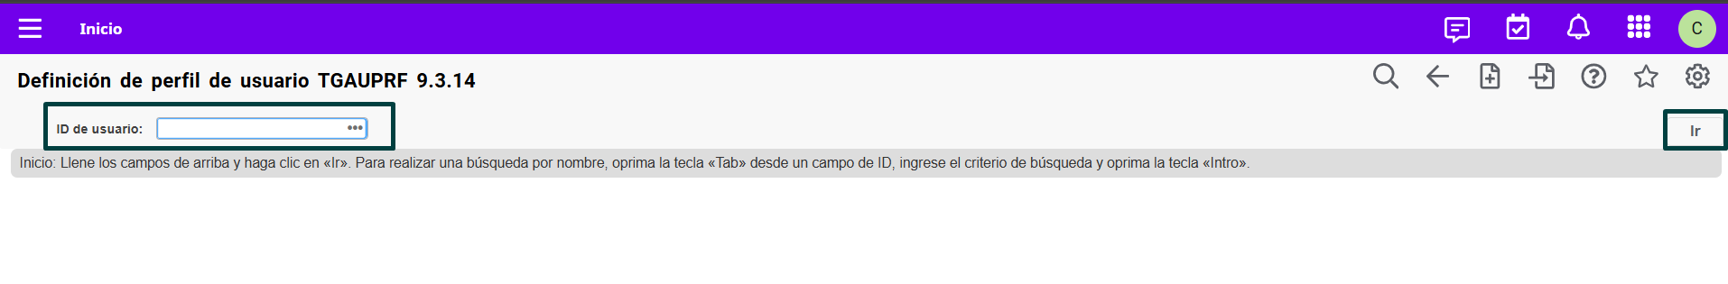


Configuraciones: TGAUPRF - Definición de perfil de usuario
1. Para definir el perfil de un nuevo usuario, digitar el nombre del usuario, el cual debe coincidir con el usuario de Banner asignado.
2. Presionar el botón Ir para pasar a la siguiente sección.
La página administrativa permite configurar las categorías de códigos de detalle que tendrá habilitado un usuario para la emisión de transacciones y documentos de pago relacionados.

Slide 14
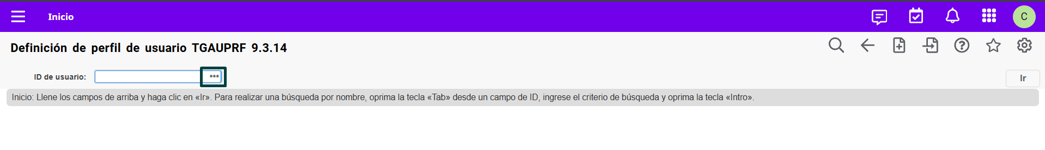

Configuraciones: TGAUPRF - Definición de perfil de usuario
3. Para consultar un usuario que ya se encuentra creado, presionar la lista desplegable del campo ID de usuario.

Slide 15
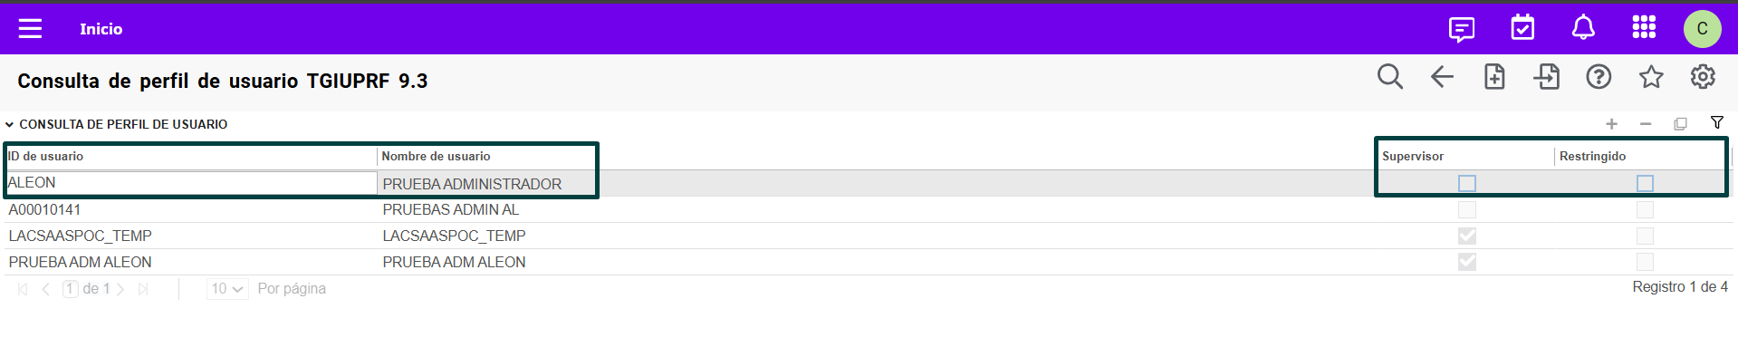



Configuraciones: TGAUPRF - Definición de perfil de
usuario
4. Seleccionar el usuario a configurar
5. La página relaciona si el usuario tiene perfil de Supervisor y/o Restringido.
6. Presionar el botón SELECCIONAR.

Slide 16
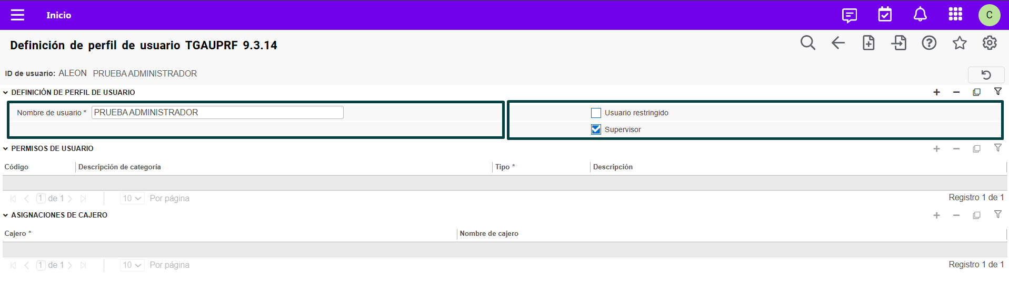


Configuraciones: TGAUPRF - Definición de perfil de usuario
7. Digitar el nombre y apellido del usuario de Banner.
8. Activar el check del campo Usuario restringido y/o Supervisor.

Slide 17
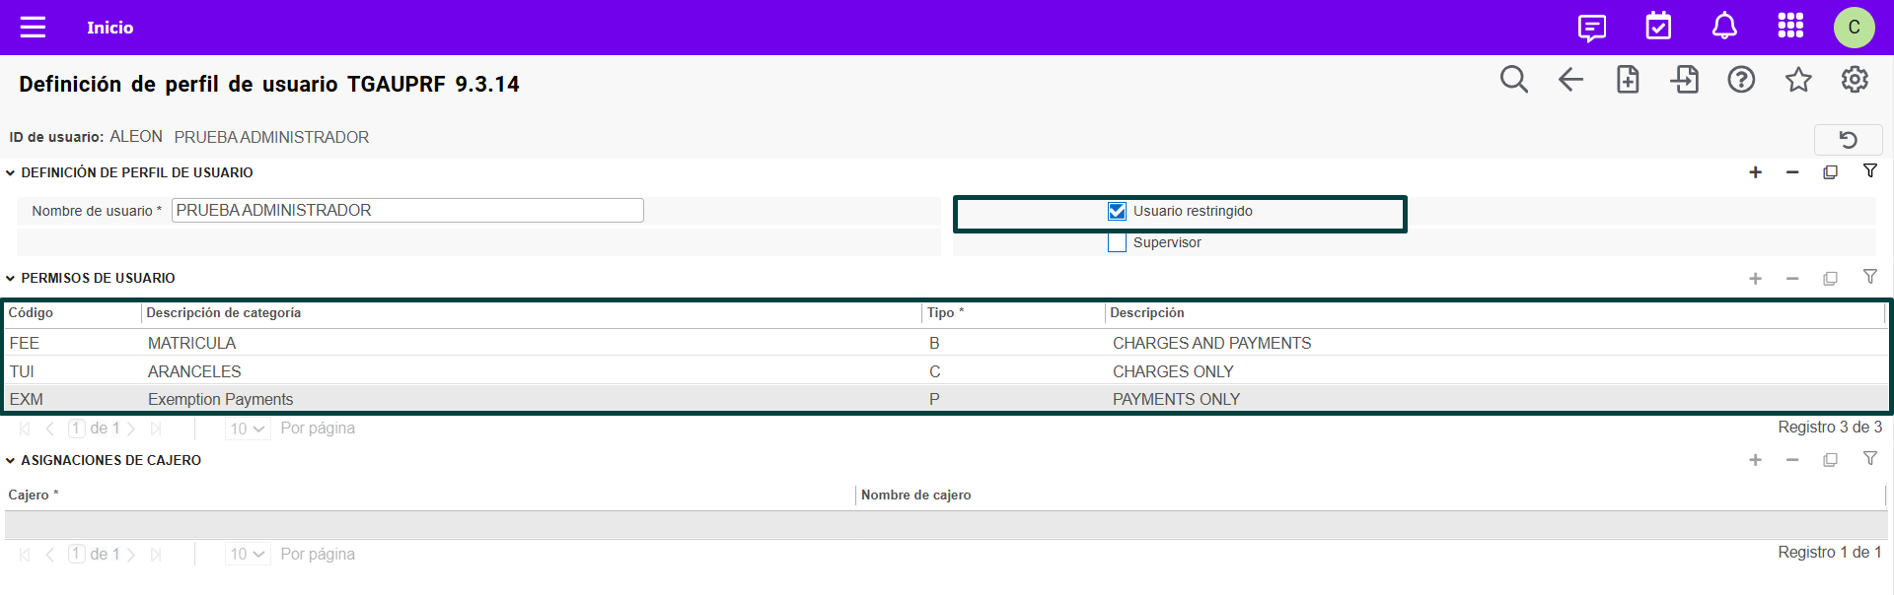

Configuraciones: TGAUPRF - Definición de perfil de usuario
9. La casilla "Usuario restringido” permite limitar la emisión de documentos basado en las categorías de los códigos de detalles que sean configuradas en la sección “Permisos de Usuario”, misma sección que solo se habilita para edición, cuando la casilla se encuentre activa.

Slide 18
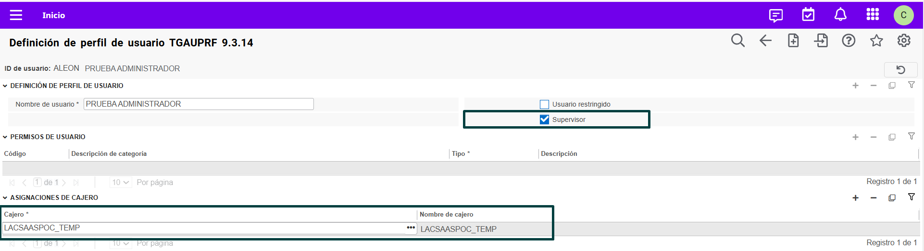

Configuraciones: TGAUPRF - Definición de perfil de usuario
10. La casilla “Supervisor” designa un usuario configurado con el rol de supervisor, lo cual lo habilita para efectuar el cierre diario y arqueo de aquellos cajeros que le sean vinculados bajo su responsabilidad, lo cual debe ser señalado en la sección "Asignación de cajero".

Slide 19
Configuración Mantenimiento de divisas
Gestionar los pagos

Slide 20
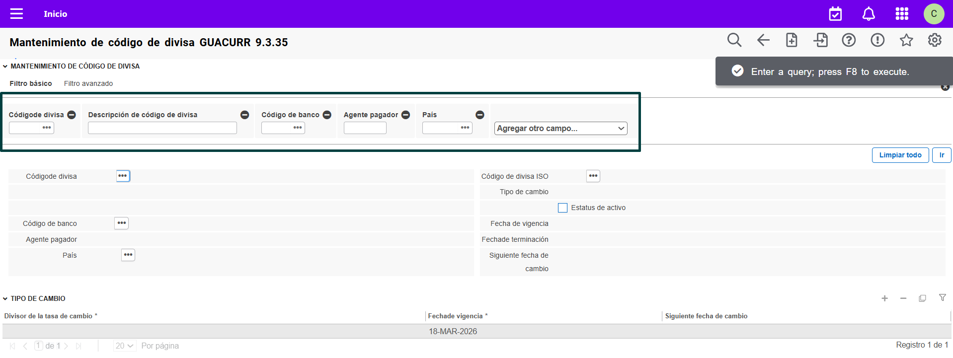
Configuraciones: GUACURR Mantenimiento Código de Divisa
Mantenimiento de divisa – Se crean y mantienen las diferentes monedas o divisas con las que la institución va a operar.
Al acceder a la página, esta habilita el filtro para realizar la búsqueda de una divisa, ya sea por código, descripción, país, etc.
Digite la tecla F8 para cargar la información de las divisas definidas por la institución.

Slide 21
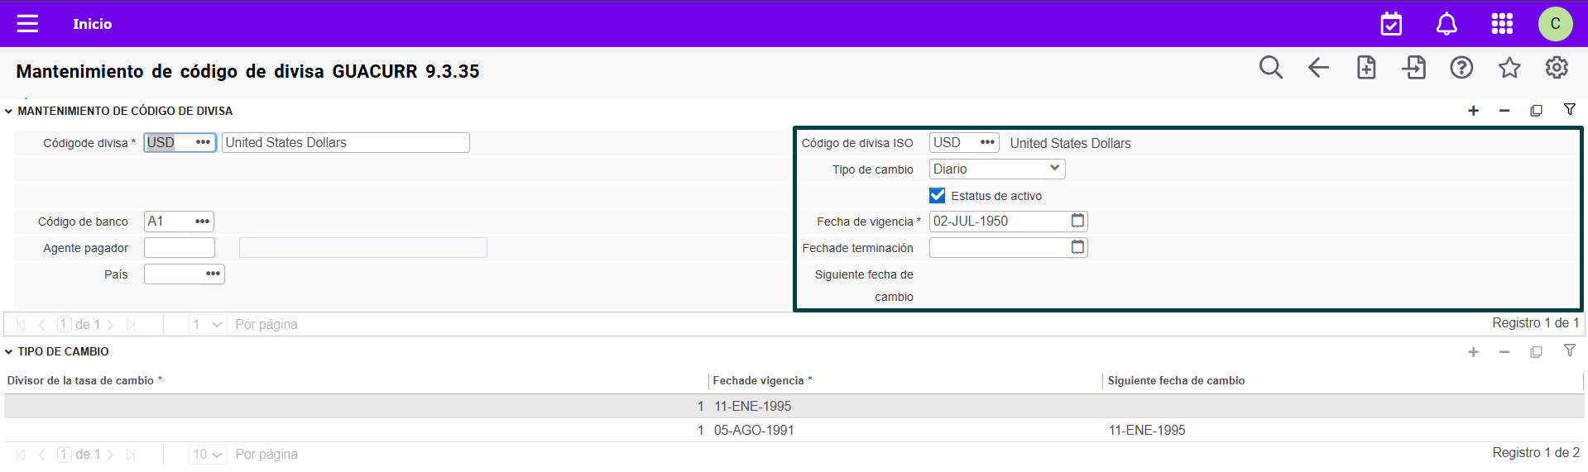
Configuraciones: GUACURR Mantenimiento Código de Divisa
Código de divisa ISO: El código estándar ISO de tres caracteres para la divisa.
Tipo de cambio: Identifica el tipo de la tasa de conversión para el código de divisa. El tipo puede ser diario o periódico.
Estatus de activo: El estatus actual del registro asociado de la tabla de validación.
Fecha de vigencia: La fecha de vigencia de esta tasa de cambio en particular.
Fecha de terminación: La fecha en que la divisa dejará de estar vigente.
Siguiente fecha de cambio: La fecha en que la divisa cambiará.

Slide 22
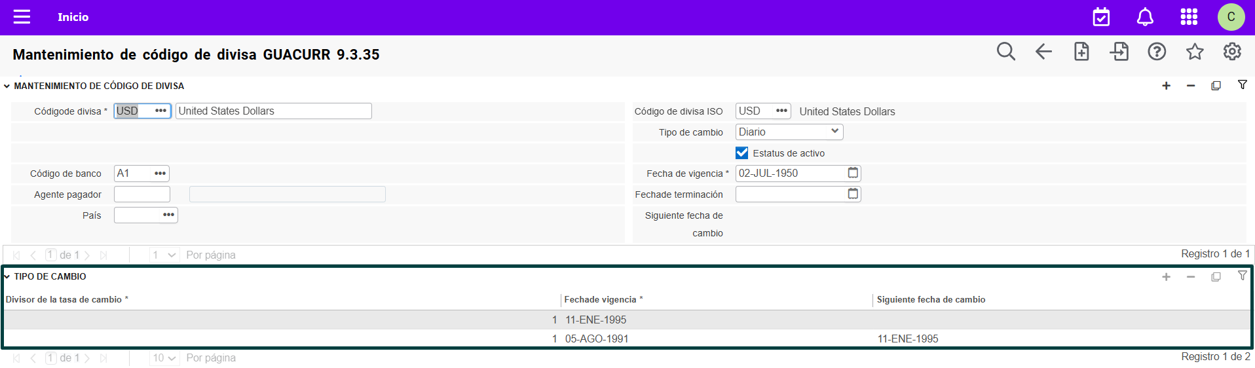
Configuraciones: GUACURR Mantenimiento Código de Divisa
En la sección “Tipo de Cambio” se registra la tasa de conversión de una moneda diferente a la divisa base.
Fecha de vigencia: Fecha desde la cual la divisa es vigente.
Siguiente fecha de cambio: La fecha en que la divisa cambiará.
Multiplicador de la tasa de cambio: El multiplicador de la tasa de cambio de la divisa base. Este campo es visible solo cuando la institución tiene seleccionado el cuadro Desplegar método del multiplicador de la tasa de cambio en la página Controles de Instalación (GUAINST).
Divisor de la tasa de cambio: El divisor de la tasa de cambio de la divisa.

Slide 23
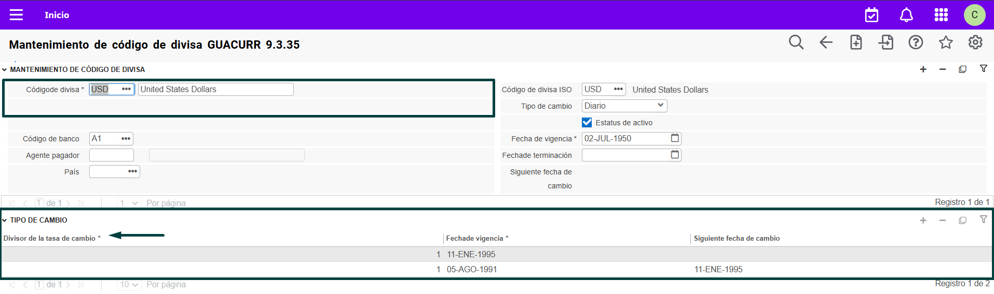
Configuraciones: GUACURR Mantenimiento Código de Divisa
En el caso de la divisa configurada en GUAINST como divisa base, la tasa de conversión será 1.

Slide 24
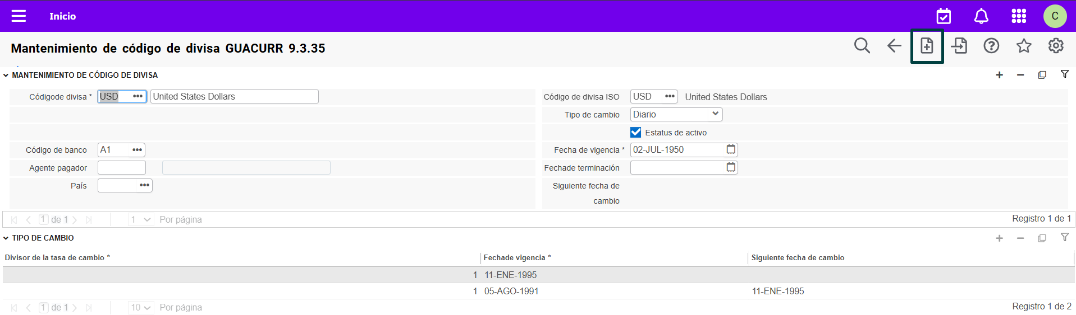
Configuraciones: GUACURR Mantenimiento Código de Divisa
1. Para crear un nuevo registro, se hace click en el botón Insertar y se diligencian los campos según corresponda.
2. Para finalizar, se hace click en el botón Guardar o se digita la tecla F10.

Slide 25
Configuración de Intereses de Mora y Multa
Gestionar los pagos

Slide 26
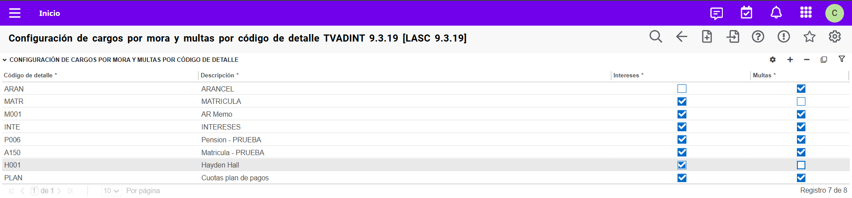
Configuraciones: TVADINT - Configuración de cargos por mora y multas por código de detalle
En la página TVADINT se configura los códigos de detalle que tendrán cobro de intereses y multas.

Slide 27
Configuración Regla Código de Bancos
Gestionar los pagos

Slide 28
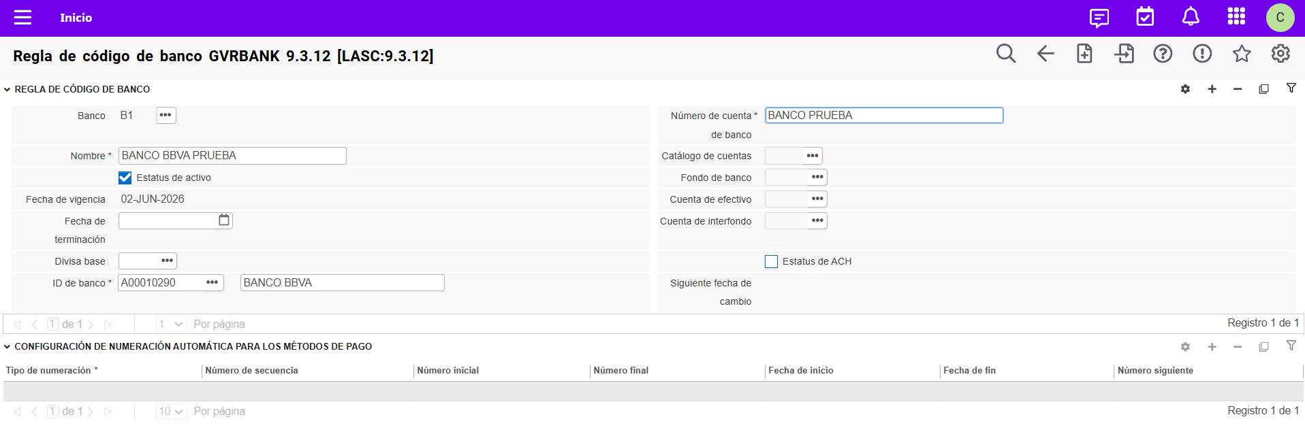
Configuraciones: GVRBANK Regla de código de banco
Puede utilizar esta página para definir la información bancaria de su institución.
Puede usar esta página para:
Definir los códigos bancarios para las cuentas bancarias de su institución.
Vincular los fondos y cuentas bancarias con las cuentas de efectivo.
Definir la información de la página de la Cámara de Compensación Automática (ACH) para las cuentas bancarias de su institución.

Slide 29
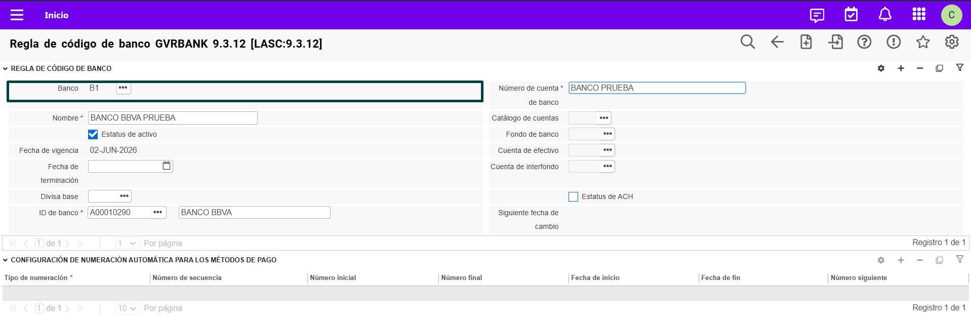
Configuraciones: GVRBANK Regla de código de banco
Puede utilizar la ventana principal para definir los códigos bancarios de las cuentas bancarias de su institución:
Banco:
Código definido por el usuario que identifica un banco en Banner .
Lista: Lista de códigos bancarios (GXVBANK)
Nota: Campo requerido.

Slide 30
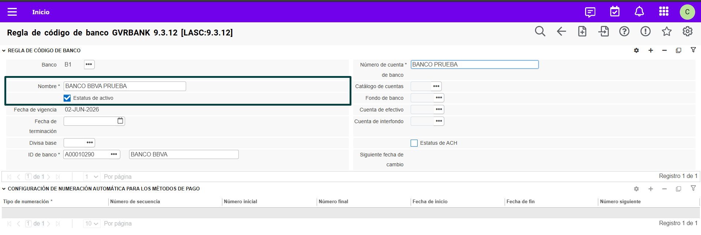
Configuraciones: GVRBANK Regla de código de banco
Nombre: Nombre asociado al código bancario. Un código bancario puede tener más de un nombre. Puede desplazarse para ver la información de cada banco. Obligatorio.
Estado activo: Marque la casilla que indica el estado del banco.
Las opciones son las siguientes:
Seleccionado: Indica que el banco está activo y disponible para su uso en Banner .
Despejado: Indica que el banco no está activo.
Nota: Opcional.

Slide 31
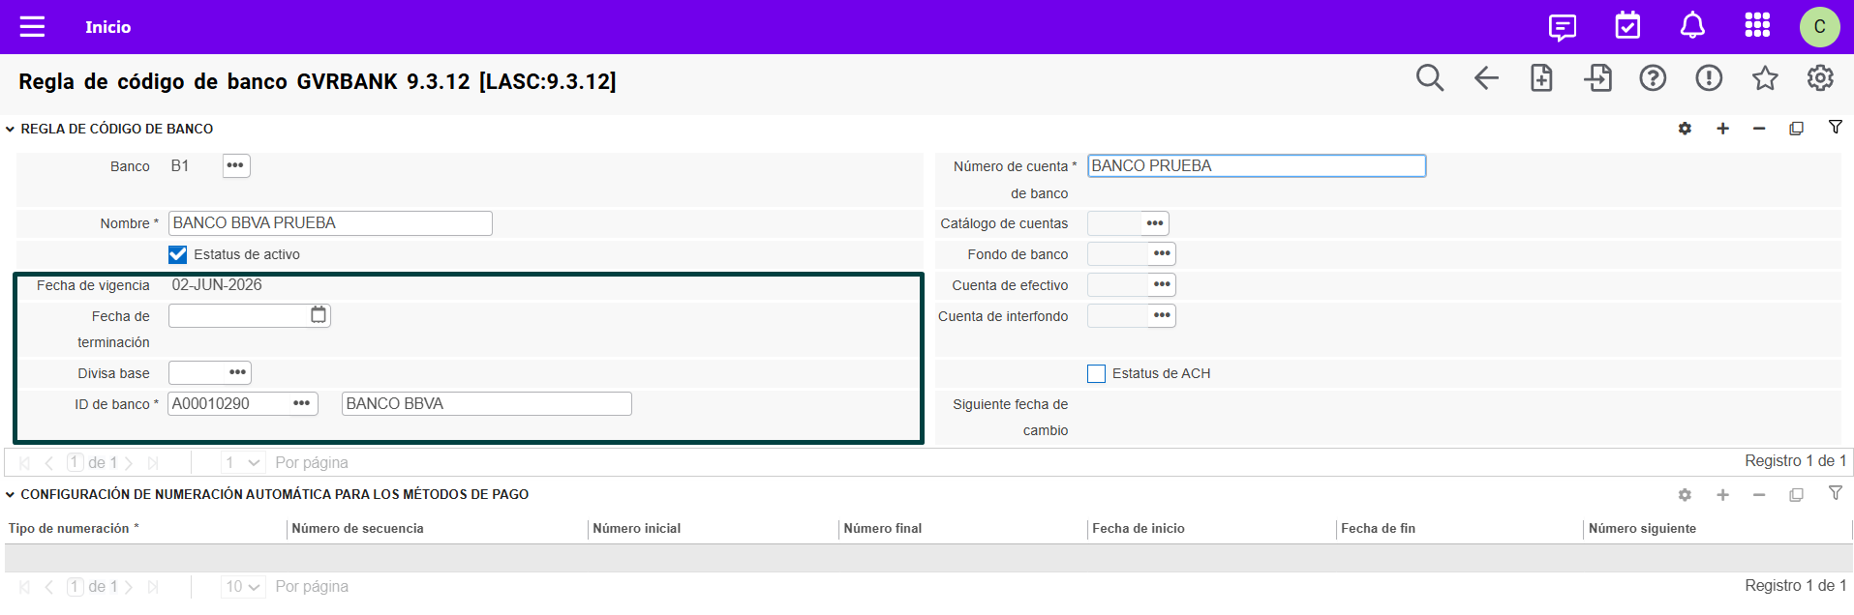
Configuraciones: GVRBANK Regla de código de banco
Fecha de Vigencia: Fecha de entrada en vigor o validez del registro del código bancario en formato DD-MON-AAAA. La fecha actual es el valor predeterminado.
Fecha de terminación: Fecha en que el registro del código bancario deja de ser válido. Puede ser una fecha pasada o futura. Si desea que el código bancario sea válido solo durante un período determinado, ingrese una fecha de vigencia (cuando podrá comenzar a usar el código bancario) y una fecha de finalización (cuando el código bancario ya no se podrá usar).
Divisa Base: Código que identifica el tipo de moneda asociada normalmente a esta cuenta.
ID de banco: Número de identificación del banco, según se define en la Tabla de Identificación (SPRIDEN), campo obligatorio.

Slide 32
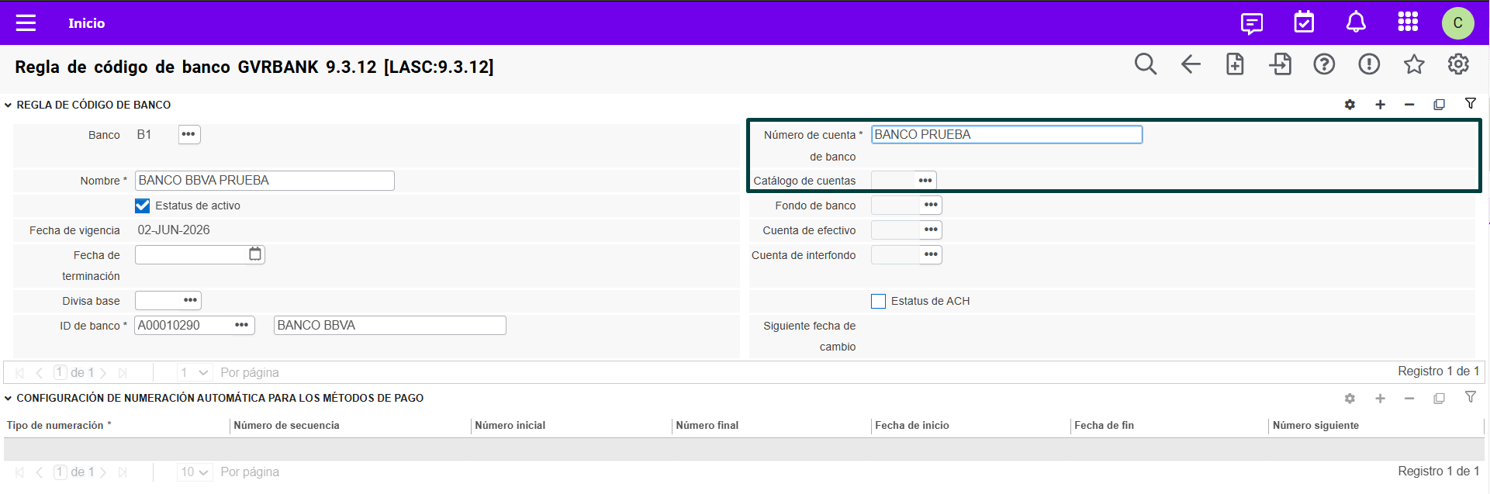
Configuraciones: GVRBANK Regla de código de banco
Número de cuenta de banco: Número de cuenta bancaria para este registro. Si tiene varias cuentas en un mismo banco, cree una cuenta bancaria independiente para cada una, campo obligatorio.
Catálogo de cuentas: Hace parte de los elementos FOAPAL (fondo, organización, cuenta, programa, actividad y plan) en Banner que refleja de forma única la estructura de la organización y permite la elaboración de informes financieros. Todos los elementos FOAPAL en Banner deben estar vinculados a un plan de cuentas específico.
Nota: Si Banner Finanzas está instalado, este campo está activo y se puede navegar. Debe ingresar este código bancario si lo va a usar con el sistema Banner Finanzas. Si Banner Finanzas no está instalado, este campo no está activo ni se puede navegar.

Slide 33
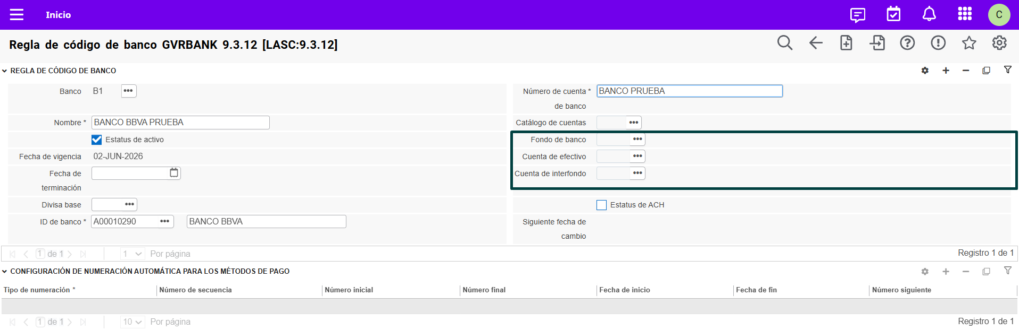
Configuraciones: GVRBANK Regla de código de banco
Fondo de Banco: Cuenta que representa la acumulación (o total) de todas sus cuentas de efectivo dentro de su Plan de Cuentas
Cuenta de efectivo: Cuenta definida para tus transacciones en efectivo dentro de tu Plan de Cuentas.
Cuenta de interfondo: Número de cuenta identificado como su cuenta intermedia. La cuenta intermedia funciona como una cuenta de depósito temporal que puede retener fondos antes de que estos se envíen a las cuentas de destino final.
Nota: Si Banner Finanzas está instalado, estos campos estarían activos y se puede navegar. Debe ingresar este código bancario si lo va a usar con el sistema Banner Finanzas. Si Banner Finanzas no está instalado, este campo no está activo ni se puede navegar.

Slide 34
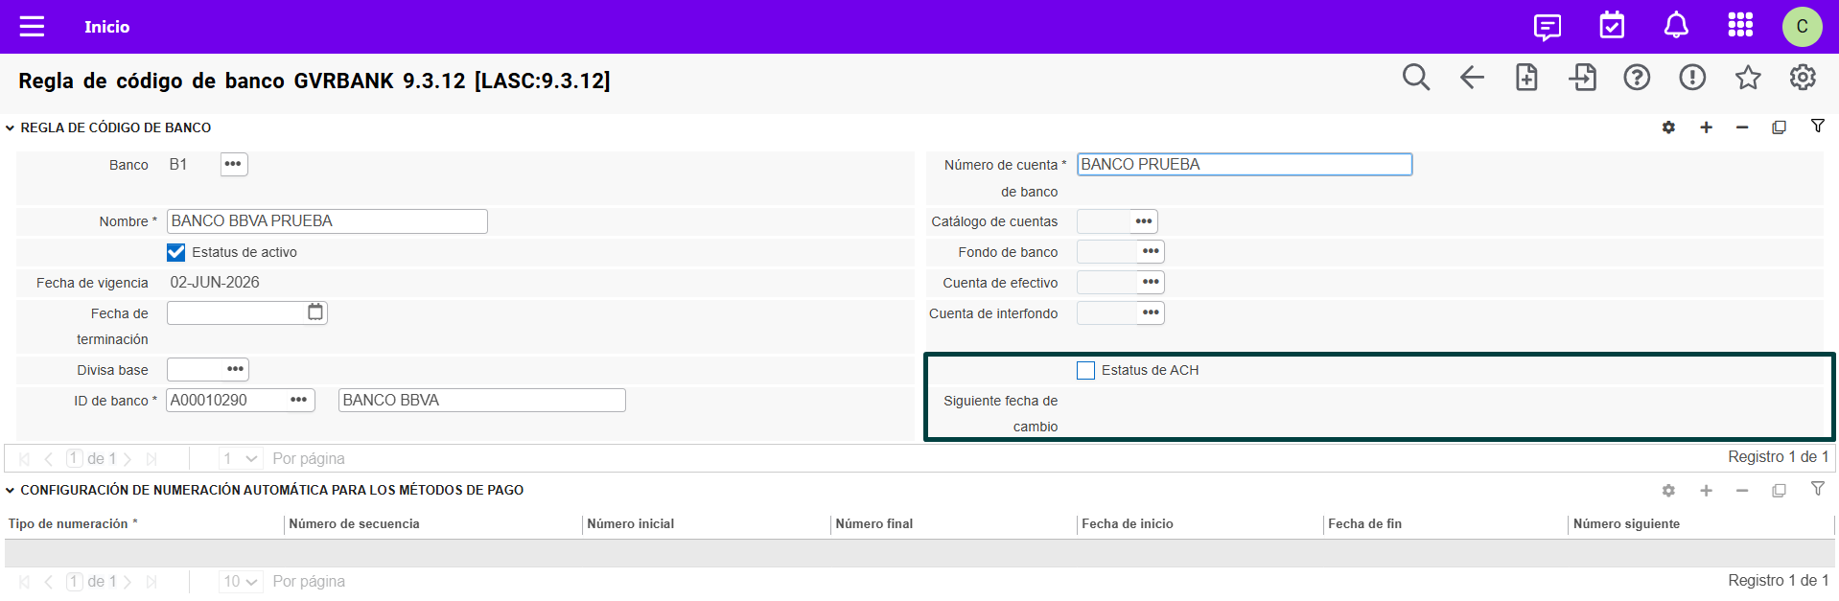
Configuraciones: GVRBANK Regla de código de banco
Estado de ACH: Marque la casilla que indica si se pueden retirar fondos de la cuenta bancaria y enviarlos al beneficiario mediante depósito directo:
Las opciones son las siguientes:
Seleccionado: Indica que la funcionalidad ACH está activa. El banco puede realizar depósitos directos.
Despejado: Indica que la función ACH del banco no está activa. El banco no puede realizar depósitos directos.

Slide 35
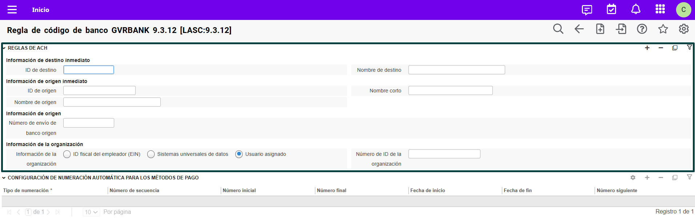
Configuraciones: GVRBANK Regla de código de banco
Se debe tener en cuenta la siguiente información detalla a continuación.

Slide 36
Configuraciones: GVRBANK Regla de código de banco

Slide 37
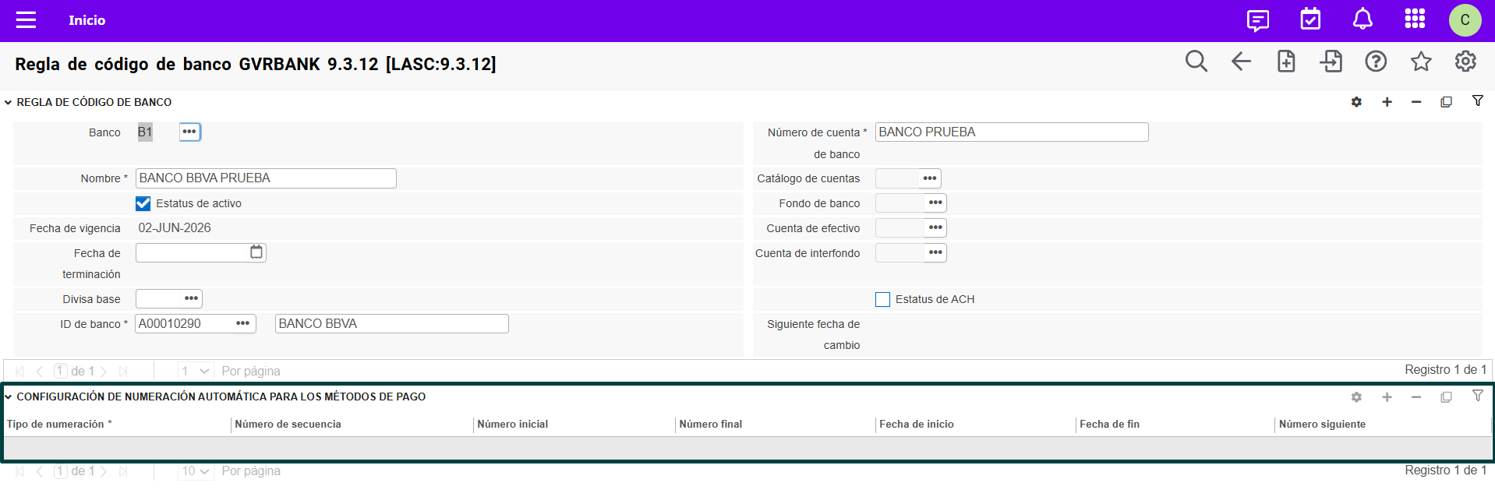
Configuraciones: GVRBANK Regla de código de banco
Nota: Si Banner Finanzas está instalado, estos campos estarían activos y se puede diligenciar.

Slide 38
Procesar los pagos del estudiante
Gestionar los pagos

Slide 39
Ingreso de Pagos por Caja
Gestionar los pagos

Slide 40
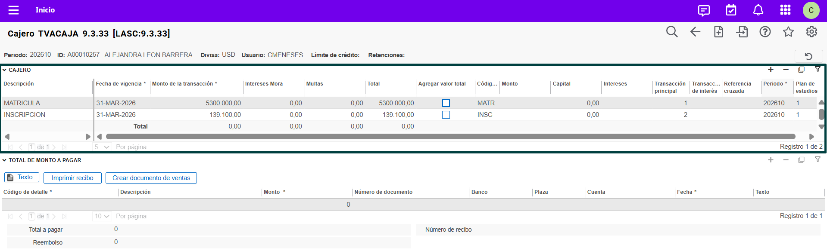
Operación: TVACAJA Cajero
1. TVACAJA es la página destinada a los usuarios que se encuentren facultados para actuar bajo el rol de "Cajero". En esta, se visualizarán todos los cargos con saldo distinto de cero, mismos que podrán ser pagados o saldados en función a las reglas de negocios y las opciones de pago que posea la Universidad.

Slide 41
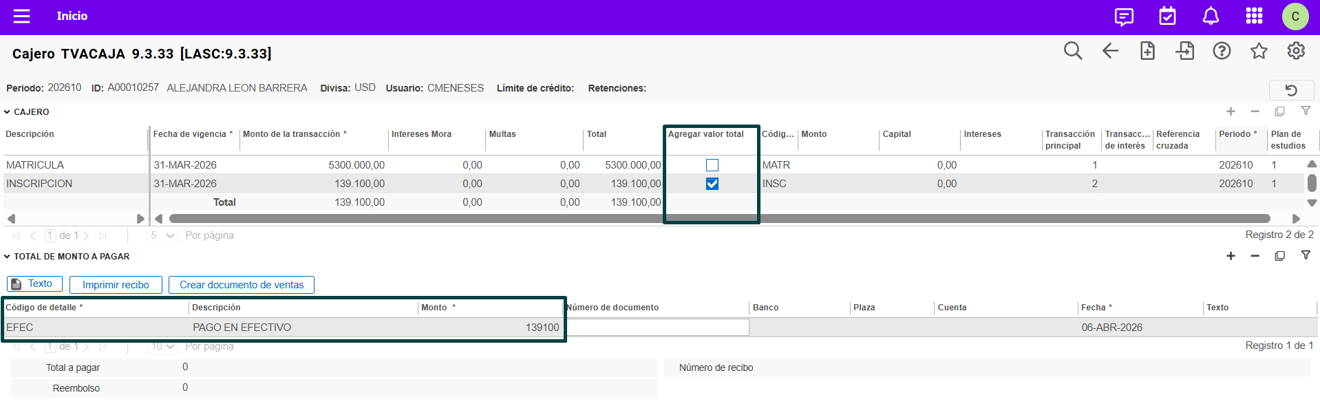
Operación: TVACAJA Cajero
2. Para formalizar el pago de uno o varios cargos, lo primero es seleccionar los cargos que serían considerados para realizar el pago.
3. Posteriormente, en la sección "Total monto a pagar", se ha de ingresar el código o códigos de detalle que representa dicho concepto de pago y el monto del pago que sería ingresado por dicho concepto y por cada medio de pago. Los demás campos son opcionales y complementan la información del pago a realizar.

Slide 42
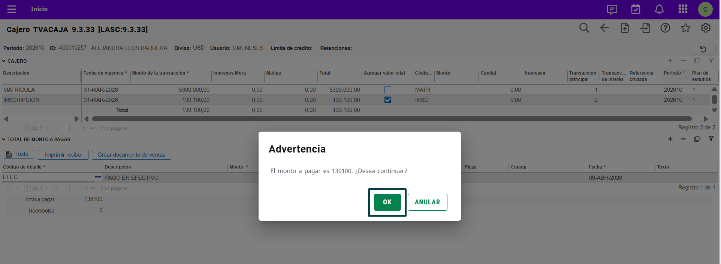
Operación: TVACAJA Cajero
4. Una vez seleccionados los cargos a pagar, y diligenciada la sección “Total de monto a pagar”, se se presiona el botón Guardar o presionar la tecla F10.
5. Posteriormente, muestra una ventana con el valor del monto a pagar y si se desea continuar con la aplicación se presiona el botón OK, en caso contrario se presiona el botón Anular para realizar cambios.

Slide 43
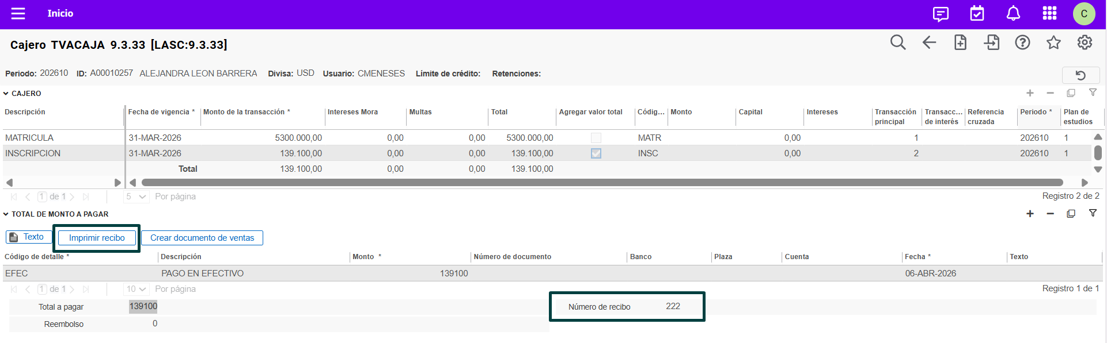
Operación: TVACAJA Cajero
7. En este punto ya es posible presionar el botón "Imprimir recibo" con lo cual se generará una nueva ventana con el recibo del pago realizado.
6. La formalización del pago se puede visualizar en TVACAJA al momento en que la operación haya definido un número de recibo que identificaría el pago realizado y las transacciones involucradas.

Slide 44
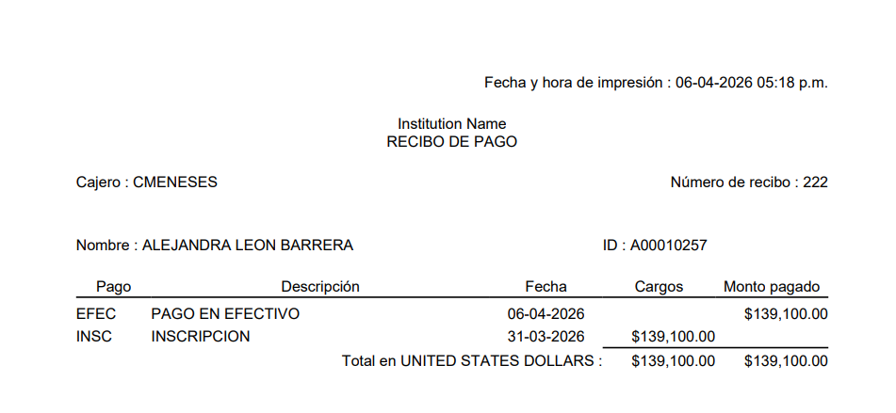
Operación: TVACAJA Cajero
8. Visualización del recibo emitido por el pago realizado.

Slide 45
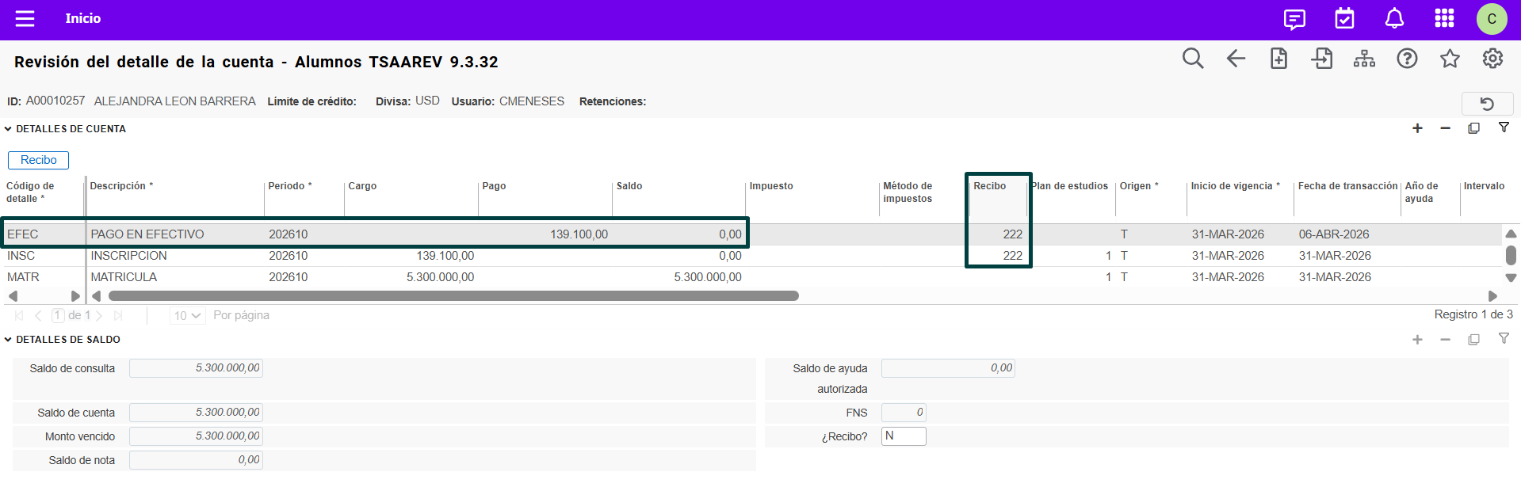
Operación: TVACAJA Cajero
9. Definidas las transacciones de cargos, el código de detalle de pago y el monto, al momento de guardar TVACAJA realizará la inserción del nuevo código de detalle a la cuenta corriente y la aplicación de transacciones solo de aquellas que se encuentran vinculadas a la operación (cargos seleccionados y pagos ingresados).
En la columna “Recibo” inserta el número generado en TVACAJA tanto a la transacción de cargo como en la de pago.

Slide 46
Aplicar transacciones por Recibo
Gestionar los pagos

Slide 47
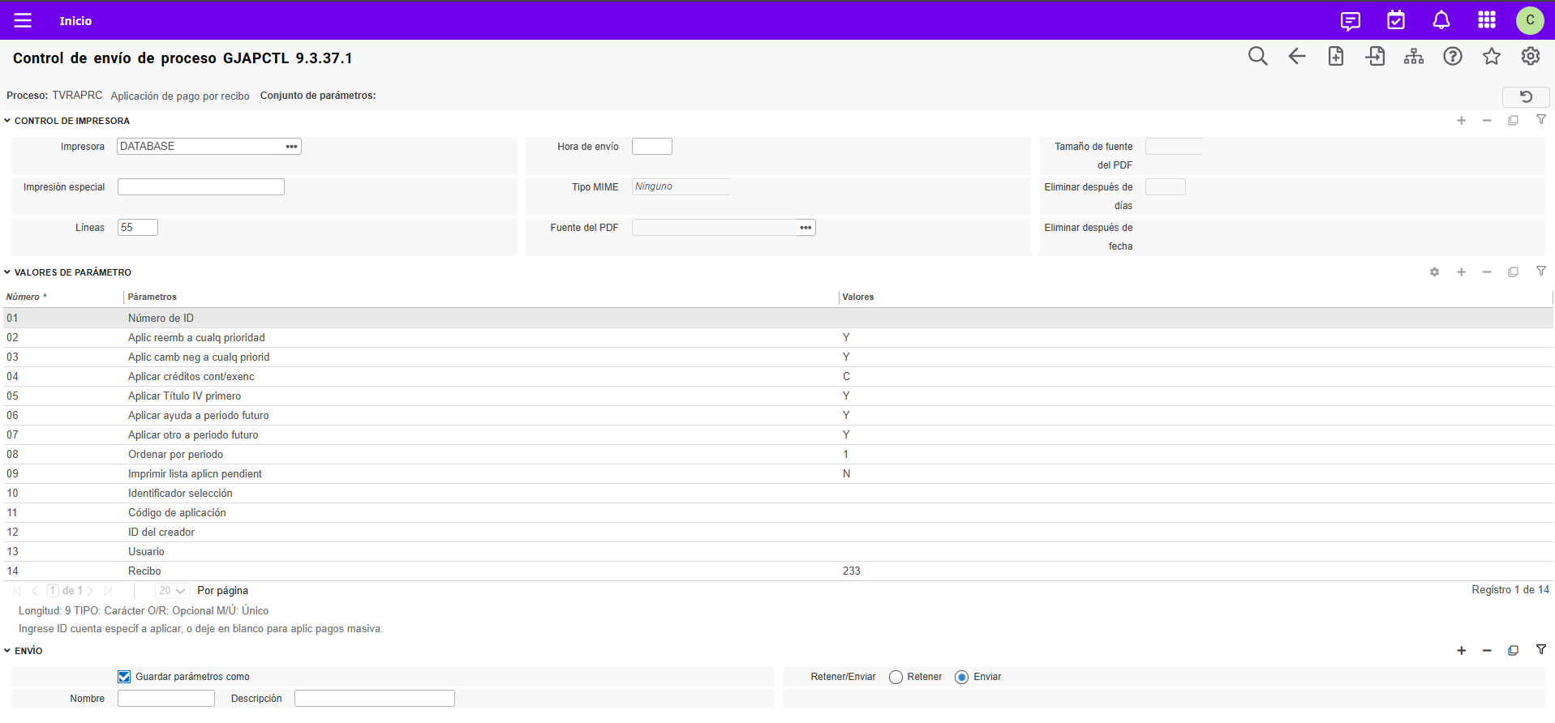
Operación: TVRAPRC Aplicación de pago por recibo
El proceso TVRAPRC tiene por función realizar la aplicación de pagos por recibo en función a las variables configuradas, donde particularmente el campo "Número de ID" aplica para un estudiante, también se aplica por selección de población, indicando el número de recibo.

Slide 48
Operación: TVRAPRC Aplicación de pago por recibo

Slide 49
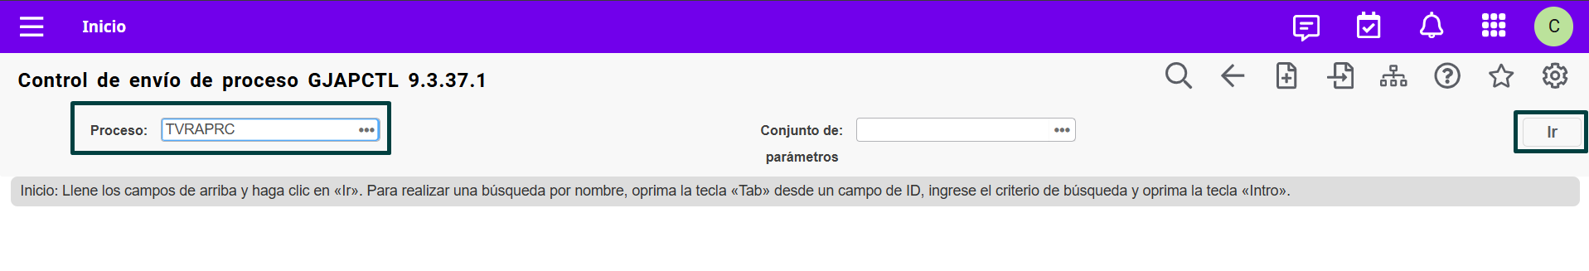
Operación: TVRAPRC Aplicación de pago por recibo
1. Se debe indicar el proceso TVRAPC.
2. Dar click en la opción IR

Slide 50
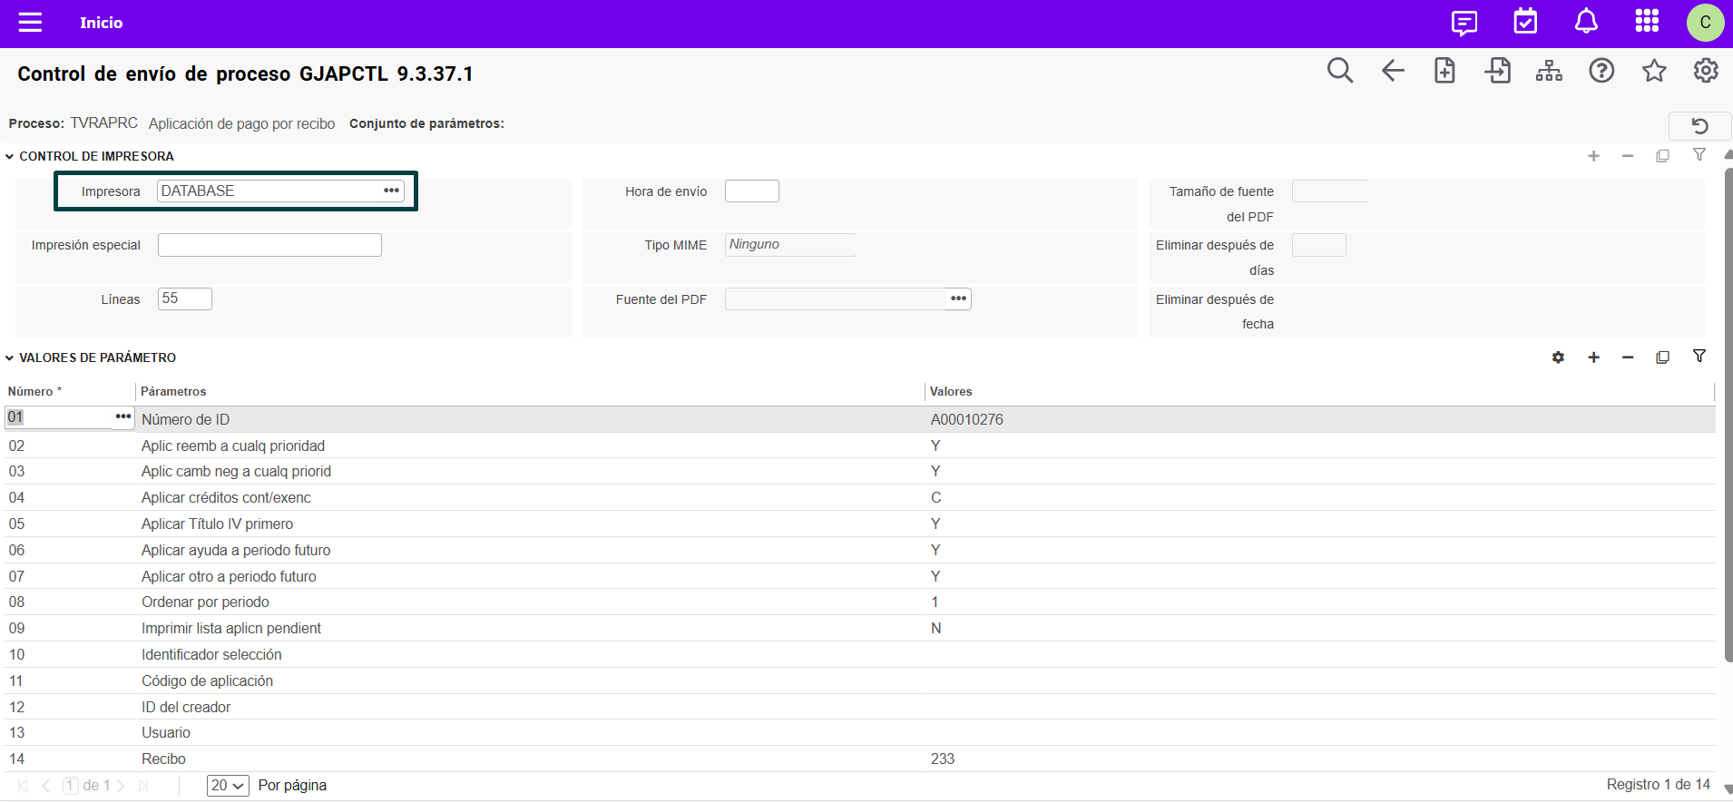
Operación: TVRAPRC Aplicación de pago por recibo
3. Se asigna DATABASE en Impresora del Sistema.

Slide 51
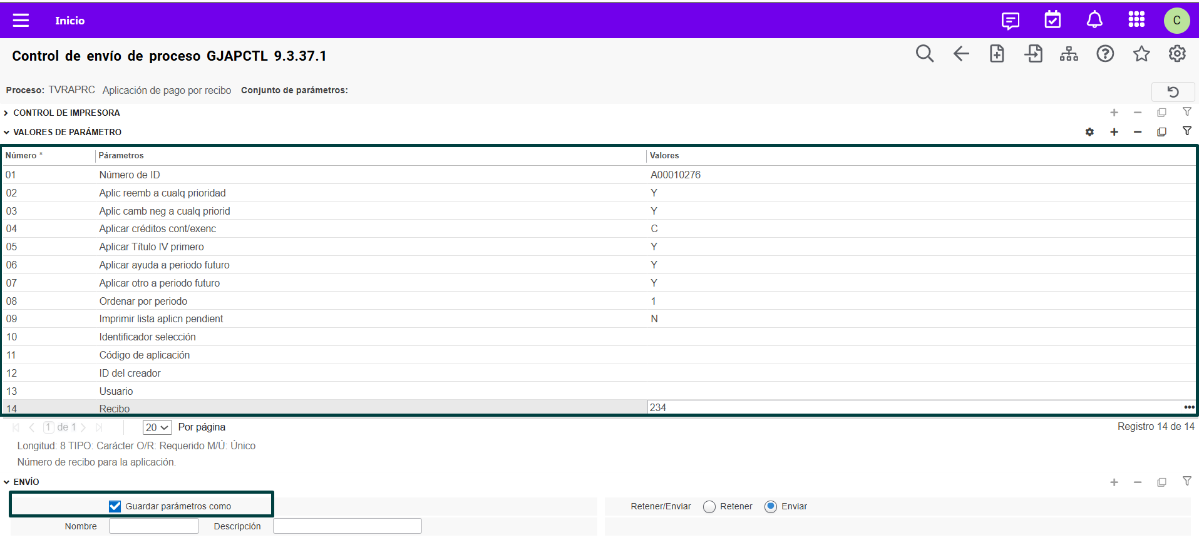
Operación: TVRAPRC Aplicación de pago por recibo
Definidos los parámetros a ejecutar, se selecciona en la opción “envío” guardar parámetros como, y se da check en guardar para generar el proceso.

Slide 52
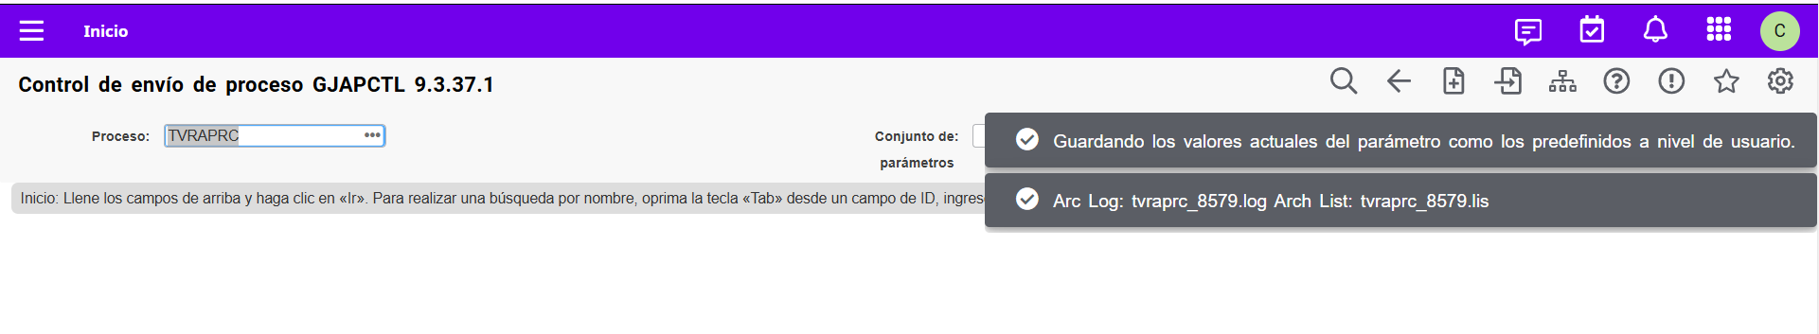
Operación: TVRAPRC Aplicación de pago por recibo
Tras la aplicación del proceso TVRAPRC, se generan las salidas .LOG y .LIS para validación del resultado de la ejecución del proceso.

Slide 53
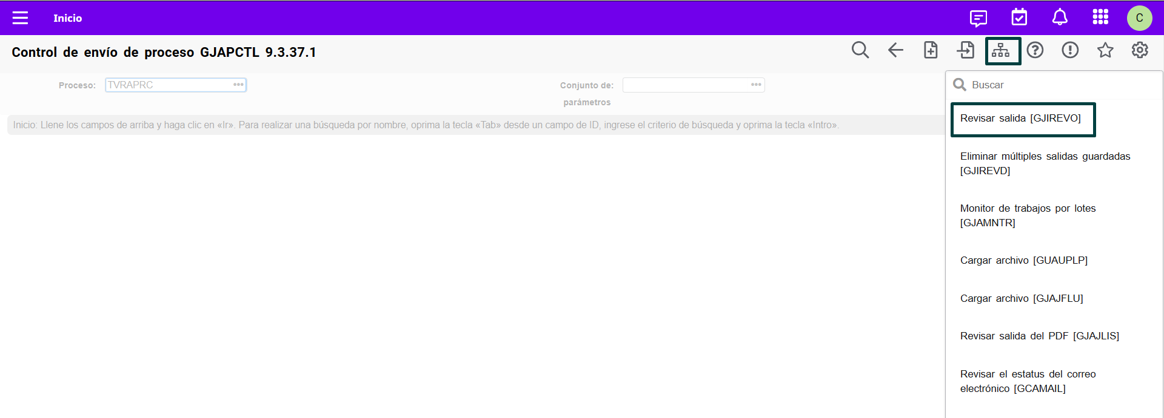
Operación: TVRAPRC Aplicación de pago por recibo
Para revisar las salidas .LOG y .LIS se debe ingresar a la sección superior del menú, opción "Relacionado" y posteriormente la opción "Revisar Salida [GJIREVO]"

Slide 54
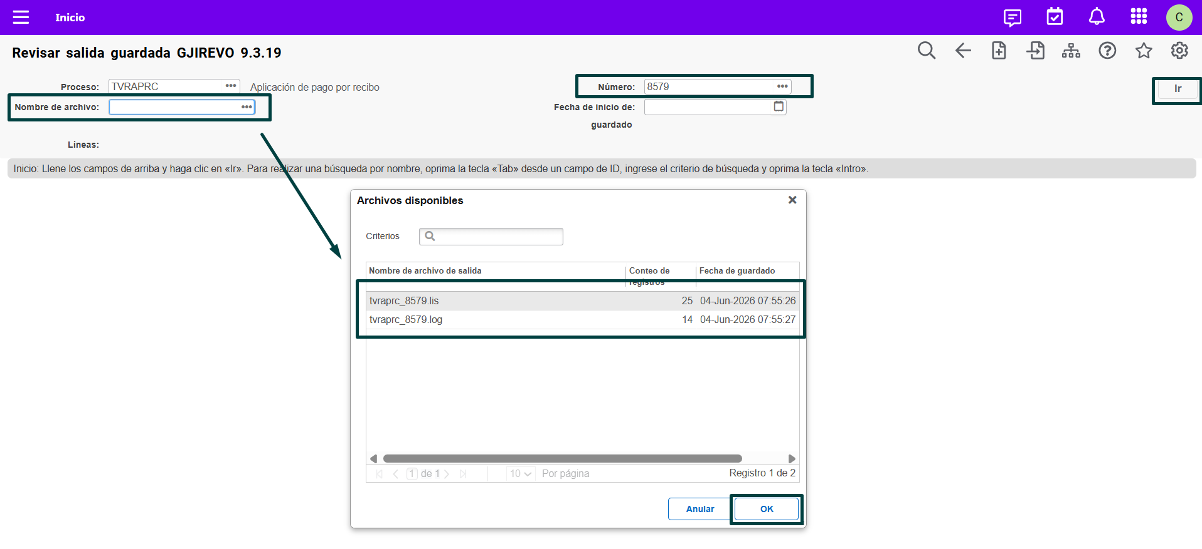




Operación: TVRAPRC Aplicación de pago por recibo
En la nueva ventana, tras asegurarse que el campo "número" coincida con el número del proceso ejecutado, desde el campo "nombre de archivo" se ha de seleccionar aquel archivo que se desee visualizar, los cuales se diferencia por las extensiones .lis o .log.

Slide 55
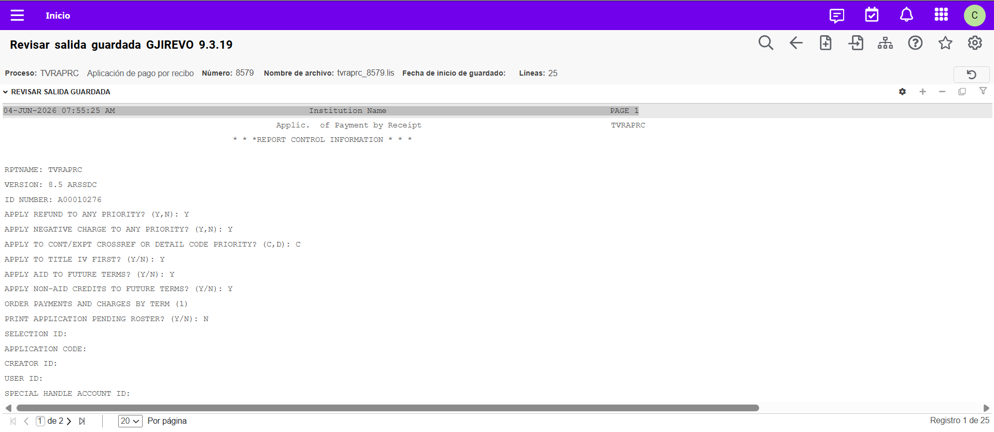
Operación: TVRAPRC Aplicación de pago por recibo
Si el archivo corresponde al .LIS, se han de corroborar la cantidad de registros aplicados como evidencia de su correcta operación.

Slide 56
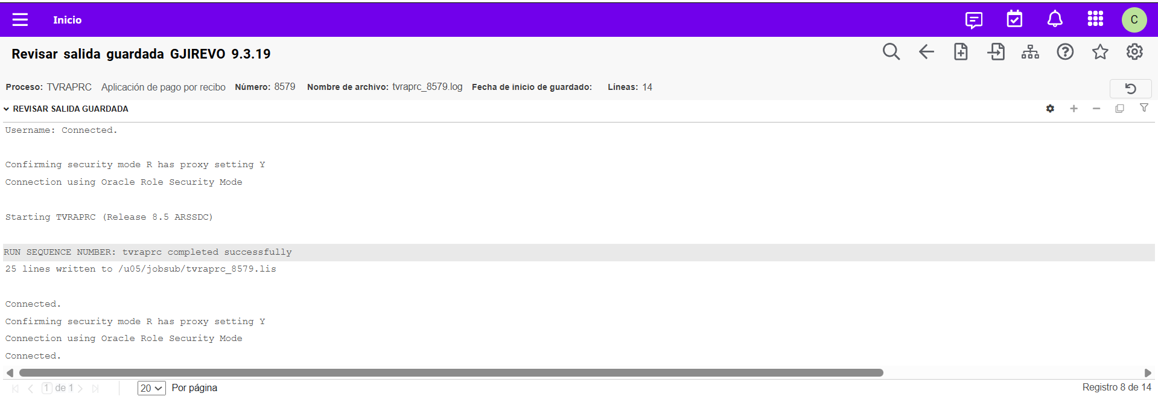
Operación: TVRAPRC Aplicación de pago por recibo
Si el archivo corresponde al .LOG, se han corroborar que el proceso no haya terminado con errores.

Slide 57
Consulta de Recibo
Gestionar los pagos

Slide 58
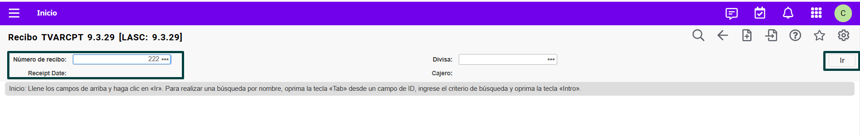
Operación: TVARCPT - Recibo
1. Digitar el número de recibo a imprimir o presionar el botón de la lista desplegable para consultar un recibo.
2. Presionar el botón Ir para pasar a la siguiente sección.

Slide 59
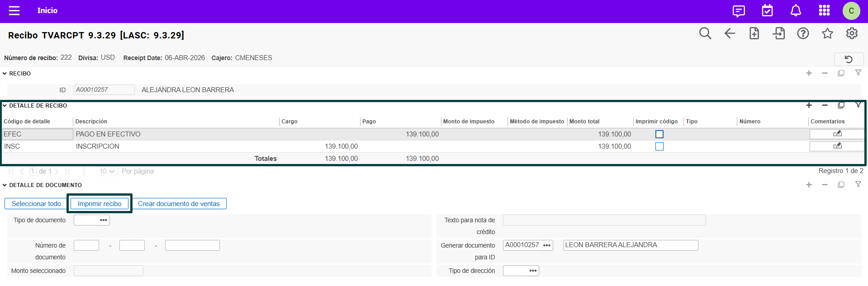
Operación: TVARCPT - Recibo
3. En TVARCPT con el número del recibo identificado, se presentan las transacciones involucradas en el recibo, las cuales han de ser seleccionadas para la emisión del documento.
4. En la sección "Detalle de documento" es necesario seleccionar el tipo de documento que se desea emitir para con las transacciones seleccionadas, pero esta relación deberá ser consistente con lo configurado en la forma TVASDSQ. Seleccionado lo anterior, se podrá presionar el botón "Crear Documentos de Ventas", lo cual generará un folio y registro al propio documento.

Slide 60
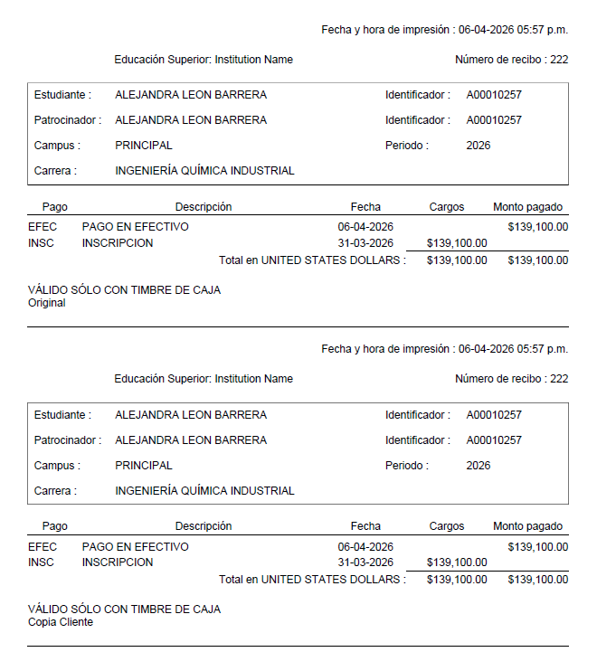
Operación: TVARCPT - Recibo
5. Visualización del documento por el pago realizado.

Slide 61
Gestionar el cargue de pagos masivos
Gestionar los pagos

Slide 62
Carga masiva de conceptos de Pago
Gestionar los pagos

Slide 63
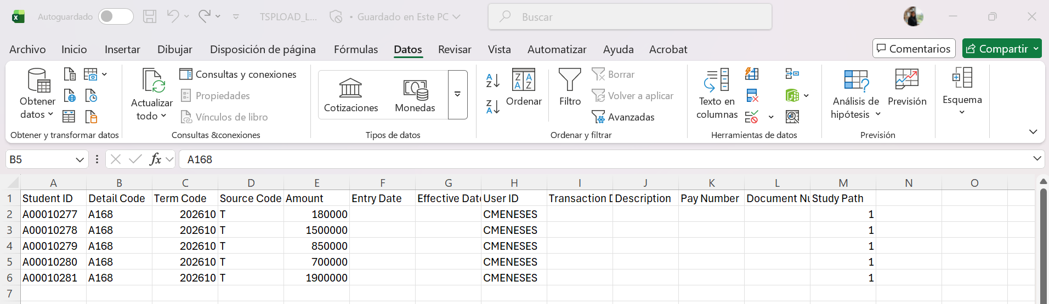
Proceso: GJAJFLU - Importar archivo a envío de trabajo
Alistamiento del archivo template:
Diligencie cada campo según la naturaleza de la transacción a registrar, teniendo en cuenta las validaciones propias de cada columna (ID´s, periodo vigente, formatos de fecha, montos positivos o negativos según corresponda, User ID, Study Path).
Una vez completado el registro de información, guarde el archivo en formato .CSV delimitado por comas. Es fundamental verificar que el separador utilizado sea la coma (,) y no punto y coma u otro carácter, ya que el proceso de importación es sensible a este delimitador.

Slide 64
Proceso: GJAJFLU - Importar archivo a envío de trabajo

Slide 65
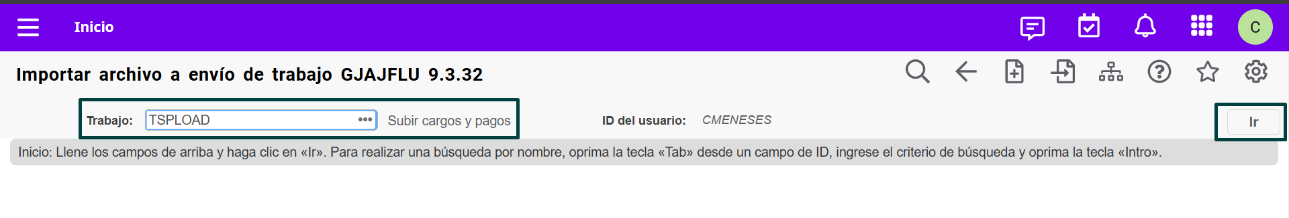
Proceso: GJAJFLU - Importar archivo a envío de trabajo
Ingrese al proceso GJAJFLU Importar archivo a envío de Trabajo indicando el proceso TSPLOAD, posterior dar clic en Ir.

Slide 66
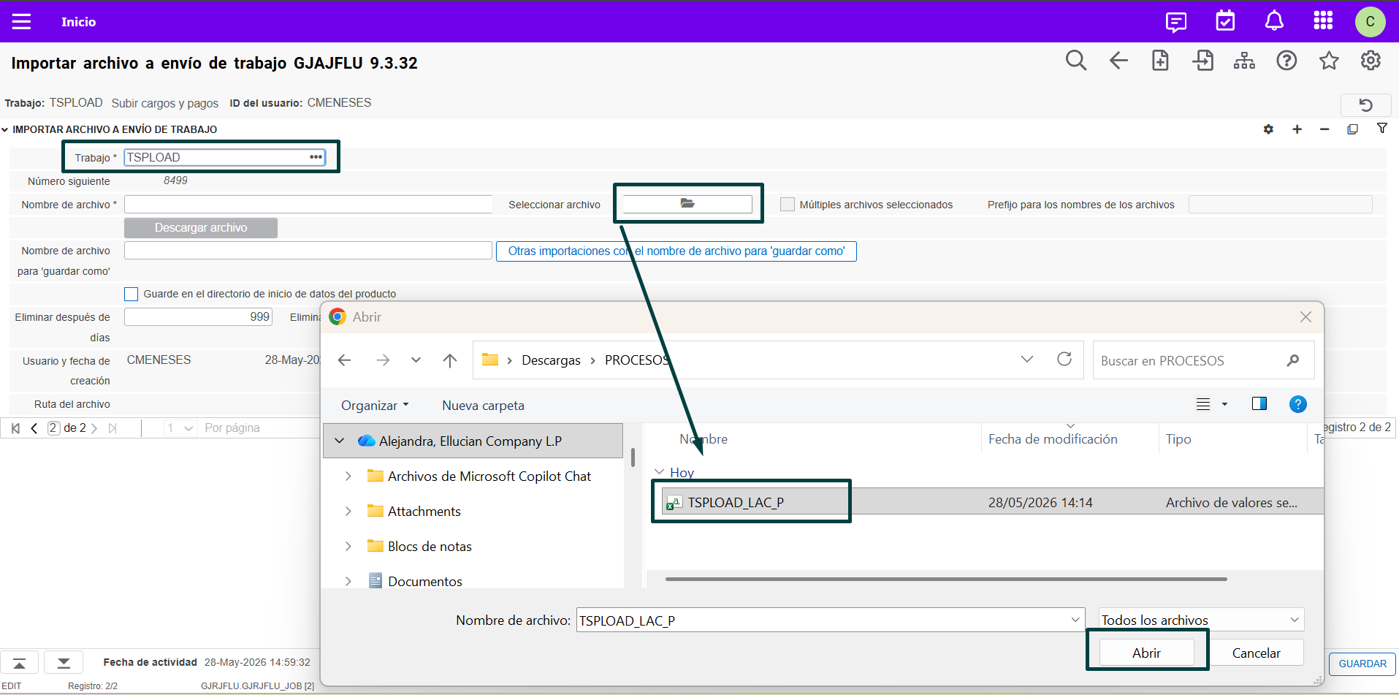
Proceso: GJAJFLU - Importar archivo a envío de trabajo
Diligencie los parámetros requeridos, entre los cuales se debe especificar la ruta y nombre del archivo fuente, dar clic en Guardar.

Slide 67
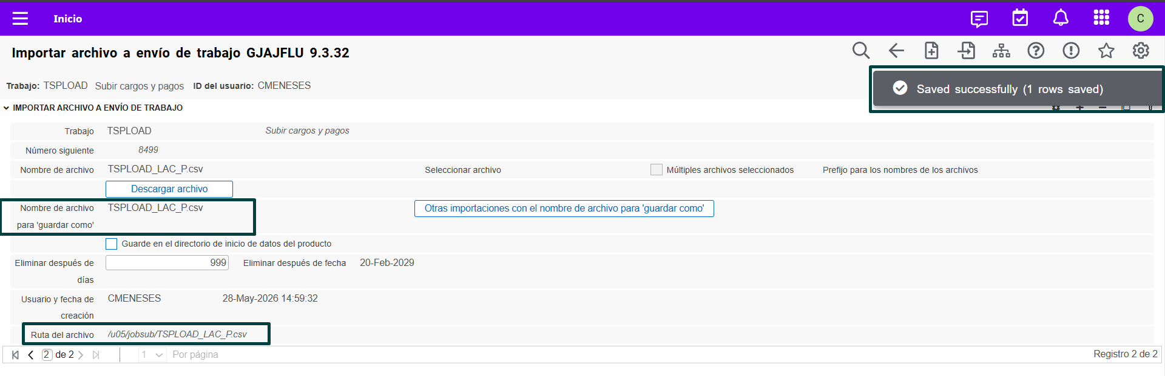
Proceso: GJAJFLU - Importar archivo a envío de trabajo
Se validó exitosamente la disponibilidad del archivo .CSV en la ruta establecida.
Una vez realizada la verificación, se ejecutó el proceso y se efectuó el envío del trabajo de forma satisfactoria, generando la ruta correspondiente. (/u05/jobsub/TSPLOAD_LAC_P.csv)

Slide 68
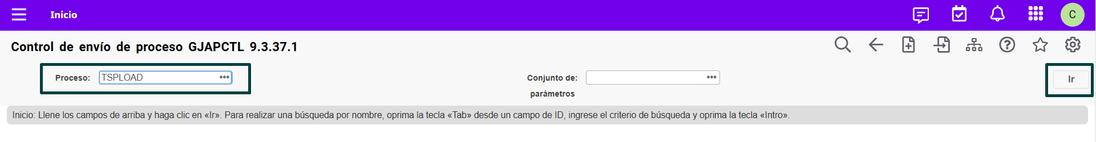
Proceso: TSPLOAD Subir cargos y pagos
Ingrese al proceso TSPLOAD, dar clic en Ir, una vez dentro, el sistema habilitará la pantalla de parámetros donde deberá diligenciar la información requerida para la ejecución.

Slide 69
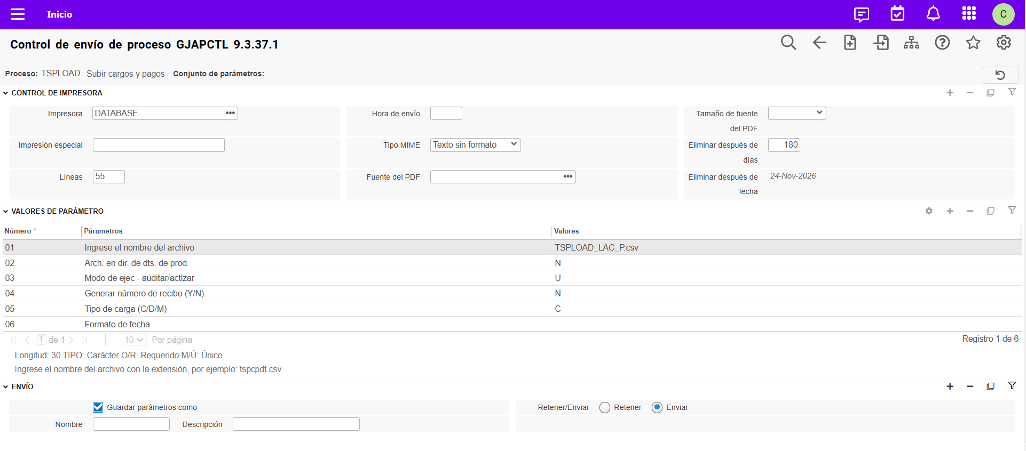
Proceso: TSPLOAD Subir cargos y pagos

Slide 70
Proceso: TSPLOAD Subir cargos y pagos

Slide 71
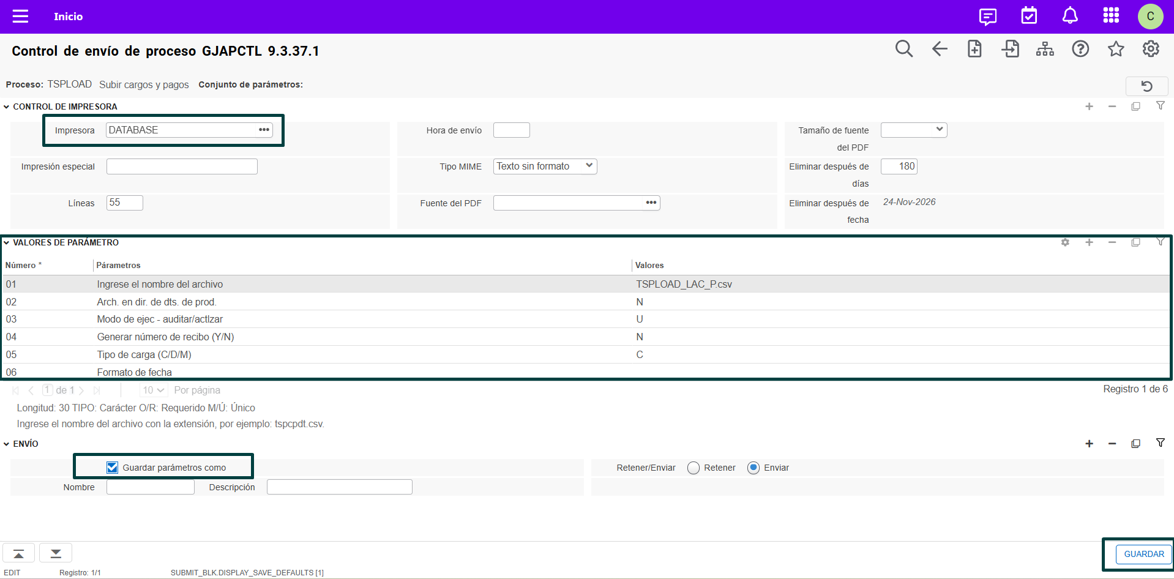
Proceso: TSPLOAD Subir cargos y pagos
Se realiza el diligenciamiento de los siguientes parámetros, debe dar clic en Guardar.

Slide 72
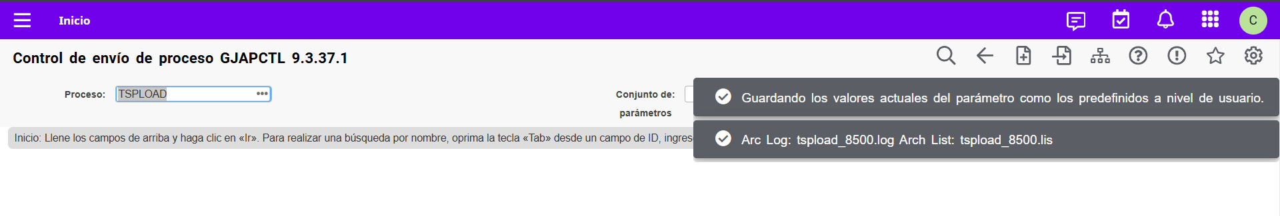
Proceso: TSPLOAD Subir cargos y pagos
Se ejecuta de manera correcta.

Slide 73
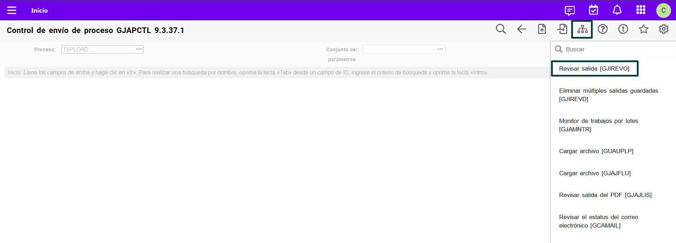
Proceso: TSPLOAD Subir cargos y pagos
Se da clic en la opción relacionado y posterior se indica Revisar salida.

Slide 74

Proceso: TSPLOAD Subir cargos y pagos
Se observa el número de proceso, archivo salida .LIS y .LOG

Slide 75

Proceso: TSPLOAD Subir cargos y pagos
Se valida salida .LIS

Slide 76

Proceso: TSPLOAD Subir cargos y pagos
Se valida salida .LOG

Slide 77

Operación: TSAAREV Revisión del detalle de la cuenta - Alumnos
Se valida en la cuenta del estudiante 1 el registro correcto del concepto de pago y el monto indicado en el proceso.

Slide 78

Operación: TSAAREV Revisión del detalle de la cuenta - Alumnos
Se valida en la cuenta del estudiante 2 el registro correcto del concepto de pago y el monto indicado en el proceso.

Slide 79
Proceso masivo de aplicación de transacciones
Gestionar los pagos

Slide 80

Proceso: TGRAPPL - Aplicación de pago
El proceso TGRAPPL tiene por función realizar la aplicación de pagos en función a las variables configuradas, donde particularmente el campo "Número de ID" aplica para un estudiante, o bien si queda en blanco aplicaría para todos los estudiantes con saldos pendientes de aplicación.

Slide 81

Proceso: TGRAPPL - Aplicación de pago

Slide 82
Proceso: TGRAPPL - Aplicación de pago
Parámetros del proceso:

Slide 83
Proceso: TGRAPPL - Aplicación de pago
Parámetros del proceso:

Slide 84
Proceso: TGRAPPL - Aplicación de pago
Parámetros del proceso:

Slide 85
Proceso: TGRAPPL - Aplicación de pago

Slide 86

Proceso: TGRAPPL - Aplicación de pago
1. En el campo Impresora digitar la sentencia DATABASE

Slide 87

Proceso: TGRAPPL - Aplicación de pago
2. Definir los parámetros a ejecutar.

Slide 88

Proceso: TGRAPPL - Aplicación de pago
3. En la sección “Envío” se activa el check del campo Guardar parámetros como.
4. Al finalizar de diligenciar los campos, se presiona el botón Guardar o presionar la tecla F10.

Slide 89

Proceso: TGRAPPL - Aplicación de pago
5. Tras la aplicación del proceso TGRAPPL, se generan las salidas .LOG y .LIS para validación del resultado de la ejecución del proceso.

Slide 90

Proceso: TGRAPPL - Aplicación de pago
6. Para revisar las salidas .LOG y .LIS se debe ingresar a la sección superior del menú, opción "Relacionado“.
7. Posteriormente seleccionar la opción "Revisar Salida [GJIREVO]“.

Slide 91

Proceso: TGRAPPL - Aplicación de pago
9. Desde el campo "nombre de archivo" presionar el botón de la lista desplegable.
8. En la nueva ventana, asegurarse que el campo "número" coincida con el número del proceso ejecutado.
10. En la ventana Archivos disponibles, se ha de seleccionar aquel archivo que se desee visualizar, los cuales se diferencia por las extensiones .lis o .log.
11. Presionar el botón OK.

Slide 92

Proceso: TGRAPPL - Aplicación de pago
12. Si el archivo corresponde al .LIS, se han de corroborar la cantidad de registros aplicados como evidencia de su correcta operación.

Slide 93

Proceso: TGRAPPL - Aplicación de pago
13. Si el archivo corresponde al .LOG, se han corroborar que el proceso no haya terminado con errores.

Slide 94
Cierre y finalización individual de sesión de cajero
Gestionar los pagos

Slide 95

Configuración: TGACREV - Revisión de sesión de cajero
1. En TGACREV se puede realizar el cierre manual de lo que fuera la sesión de cajeros si así corresponde el caso, para ello se requiere del ingreso del nombre de usuario de quien se haya desempeñado bajo el rol de cajero.

Slide 96

Configuración: TGACREV - Revisión de sesión de cajero
4. Se genera el siguiente mensaje indicando que los cambios se guardaron exitosamente.
2. Tras seleccionar el usuario de cajero, es necesario ingresar en el campo "Número de sesión" el '0', con lo cual se presentan todas las transacciones abiertas que se encuentran asociadas a dicha sesión del cajero.
Al cerrar una sesión de cajero, esta adquiere un número correlativo que la identifica a las transacciones involucradas, estas sesiones cerradas son enumeradas correlativamente, por lo cual los cajeros siempre contarán con la sesión '0' activa representando la sesión abierta actual.
5. Presionar el botón para pasar a la siguiente sección.
3. Al finalizar de diligenciar los campos, se presiona el botón Guardar o presionar la tecla F10.

Slide 97

Configuración: TGACREV - Revisión de sesión de cajero
6. En la sección de detalle de sesión se puede filtrar la información del cajero por los códigos de detalle tipo Pago / Cargo o por la Categoría del código de detalle.

Slide 98

Configuración: TGACREV - Revisión de sesión de cajero
7. En la sección “resumen de sesión de cajero” se puede visualizar los movimientos realizados por código de detalle realizados por el cajero seleccionado.

Slide 99

Configuración: TGACREV - Revisión de sesión de cajero
8. En la segunda ventana de TGACREV, cargadas las transacciones de la sesión '0', se puede ver el detalle de estas considerando tanto el código de detalle como los nombres de las personas a las que corresponden las transacciones.

Slide 100

Configuración: TGACREV - Revisión de sesión de cajero
9. Para realizar el cierre de la sesión de cajero, en el menú de opciones, se presiona el botón “Herramientas”.
10. Se selecciona la opción "Cerrar Sesión".

Slide 101

Configuración: TGACREV - Revisión de sesión de cajero
11. Una vez se cierra sesión el sistema genera una ventana con la confirmación del proceso, y genera un número de sesión, el cual cambio de 0 que fue digitado inicialmente al número de secuencia que corresponde por cajero.

Slide 102

Configuración: TGACSPV - Supervisión de cajero
1. En la página administrativa TGACSPV, desde el rol de supervisor, se puede visualizar todos los cajeros que estarían bajo su responsabilidad, donde particularmente se detalla la última sesión abierta de cada uno.
2. Presionar el botón para pasar a la siguiente sección.

Slide 103

Configuración: TGACSPV - Supervisión de cajero
3. En la segunda ventana de TGACSPV, se visualizan todas las sesiones que se encuentren cerradas o finalizadas por parte de los cajeros que se encuentren bajo el supervisor. En este apartado, el campo "Estatus" refleja el estado de Cerrado o Finalizado con las letras 'C' y 'F' respectivamente. Para finalizar una caja cerrada, basta con cambiar el registro a la letra 'F'.
4. Al finalizar de diligenciar los campos, se presiona el botón Guardar o presionar la tecla F10.

Slide 104
Cierre masivo de sesiones de cajeros
Gestionar los pagos

Slide 105

Proceso: TGRCLOS - Cierre automático de sesión de cajero
El proceso TGRCLOS permite realizar el cierre masivo de cajeros, teniendo en consideración la opción de cerrar o finalizar las sesiones que se encuentren abiertas a la fecha.

Slide 106
Proceso: TGRCLOS - Cierre automático de sesión de cajero
Parámetros del proceso:

Slide 107
Proceso: TGRCLOS - Cierre automático de sesión de cajero
Parámetros del proceso:

Slide 108
Proceso: TGRCLOS - Cierre automático de sesión de cajero

Slide 109
Proceso: TGRCLOS - Cierre automático de sesión de cajero

Slide 110

Proceso: TGRCLOS - Cierre automático de sesión de cajero
1. En el campo Impresora digitar la sentencia DATABASE.

Slide 111

Proceso: TGRCLOS - Cierre automático de sesión de cajero
2. Definir los parámetros a ejecutar.

Slide 112

Proceso: TGRCLOS - Cierre automático de sesión de cajero
3. En la sección “Envío” se activa el check del campo Guardar parámetros como.
4. Al finalizar de diligenciar los campos, se presiona el botón Guardar o presionar la tecla F10.

Slide 113

Proceso: TGRCLOS - Cierre automático de sesión de cajero
5. Tras la aplicación del proceso TGRCLOS, se generan las salidas .LOG y .LIS para validación del resultado de la ejecución del proceso.

Slide 114

Proceso: TGRCLOS - Cierre automático de sesión de cajero
6. Para revisar las salidas .LOG y .LIS se debe ingresar a la sección superior del menú, opción "Relacionado“.
7. Posteriormente la opción "Revisar Salida [GJIREVO]“.

Slide 115

Proceso: TGRCLOS - Cierre automático de sesión de cajero
9. Desde el campo "nombre de archivo" presionar el botón de la lista desplegable.
8. En la nueva ventana, asegurarse que el campo "número" coincida con el número del proceso ejecutado.
10. En la ventana Archivos disponibles se ha de seleccionar aquel archivo que se desee visualizar, los cuales se diferencia por las extensiones .lis o .log.
11. Presionar el botón OK.

Slide 116

Proceso: TGRCLOS - Cierre automático de sesión de cajero
12. El archivo .LIS, corrobora el valor aplicado en el proceso de cierre automático de sesión de cajeros.

Slide 117

Proceso: TGRCLOS - Cierre automático de sesión de cajero
13. El archivo .LOG confirma ejecución terminada con éxito.

Slide 118
RESUMEN
Gestionar los Pagos:
Se define la configuración de perfiles de negocio necesario para la configuración del rol de cajero.
Se define la configuración de los folios, tipo de documento y perfiles de negocios para la posterior configuración y/o restricción del rol de cajero.
Se define las configuraciones por usuario frente al rol de cajero.
Se define el proceso del ingreso de un pago en la caja.
Se define el proceso de aplicación individual o masiva de transacciones.
Se define el proceso individual o masivo del cierre de cajas.

Slide 119
Faver Herrera Mejia
faver.herreramejia@ellucian.com

